Slide 1
Statistika 4
VY_32_INOVACE_21-19
Korelace

Slide 2
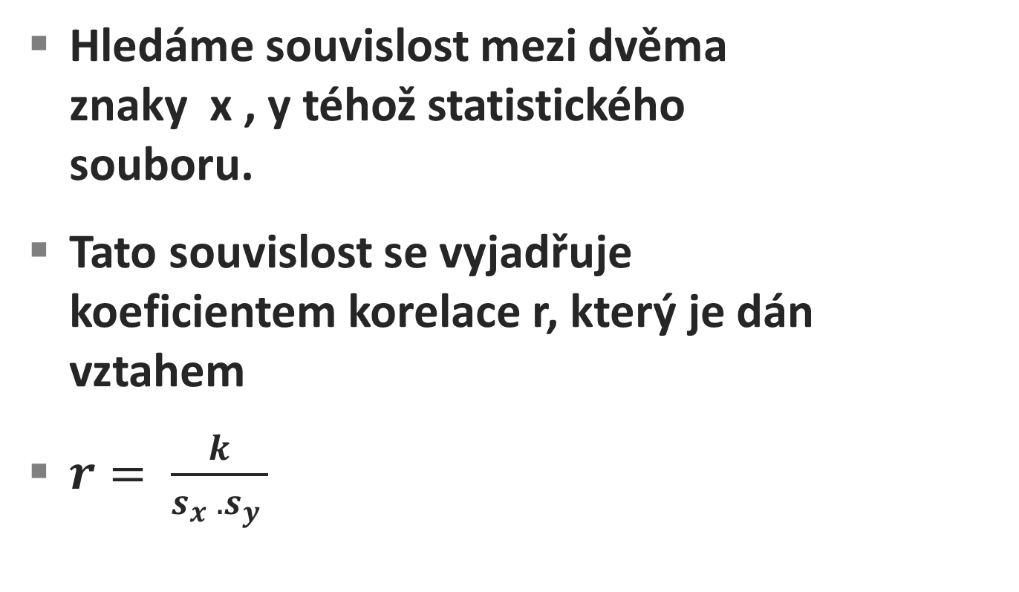
Korelace - teorie
Hledáme souvislost mezi dvěma
znaky x , y téhož statistického
souboru.
Tato souvislost se vyjadřuje
koeficientem korelace r, který je dán
vztahem
$r= \frac{k}{s_{x} . s_{y} }$

Slide 3
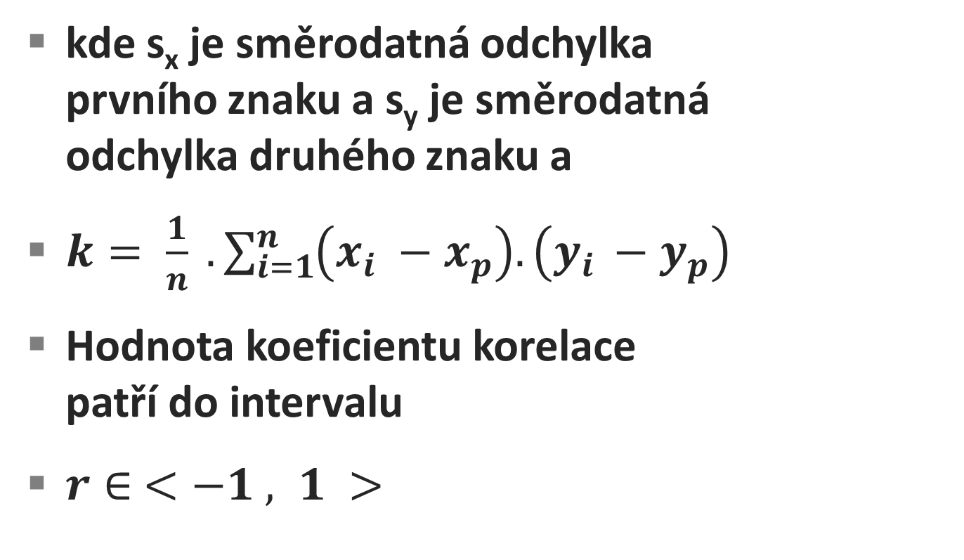
Korelace - teorie
kde s_{x} je směrodatná odchylka
prvního znaku a s_{y} je směrodatná
odchylka druhého znaku a
$k= \frac{1}{n} .\sum_{i=1}^{n}{\left(x_{i} −x_{p}\right).\left(y_{i }−y_{p}\right)}$
Hodnota koeficientu korelace
patří do intervalu
$r∈ <−1 , 1 >$

Slide 4
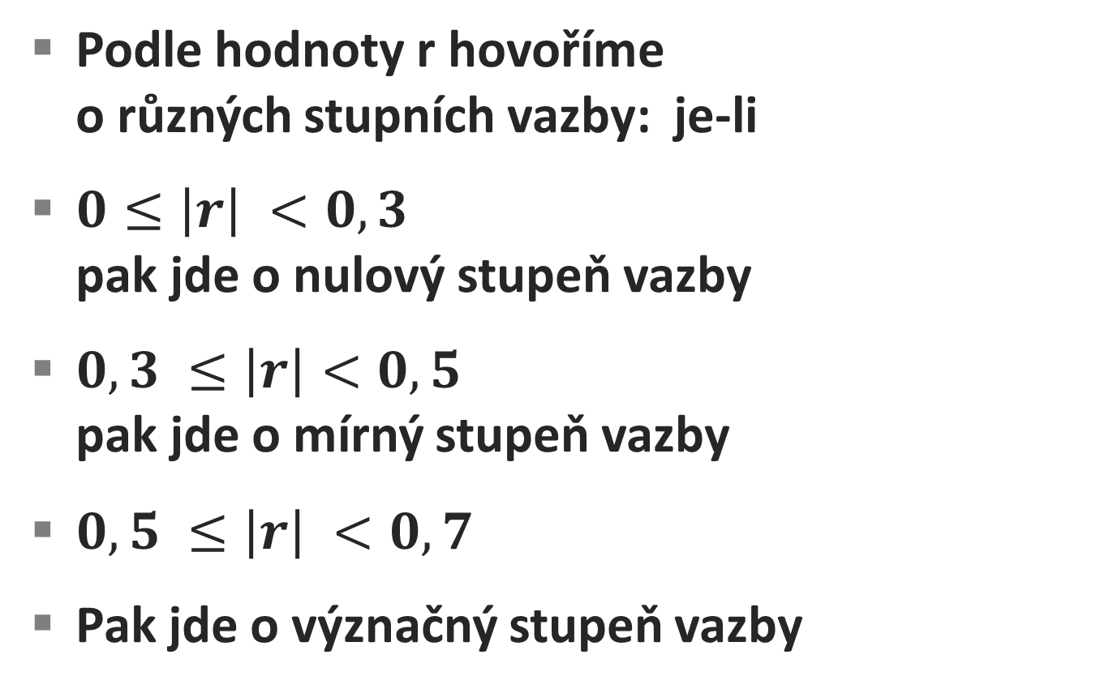
Korelace- teorie
Podle hodnoty r hovoříme
o různých stupních vazby: je-li
$0≤\left|r\right| <0,3$
pak jde o nulový stupeň vazby
$0,3 ≤\left|r\right|<0,5$
pak jde o mírný stupeň vazby
$0,5 ≤\left|r\right| <0,7$
Pak jde o význačný stupeň vazby

Slide 5
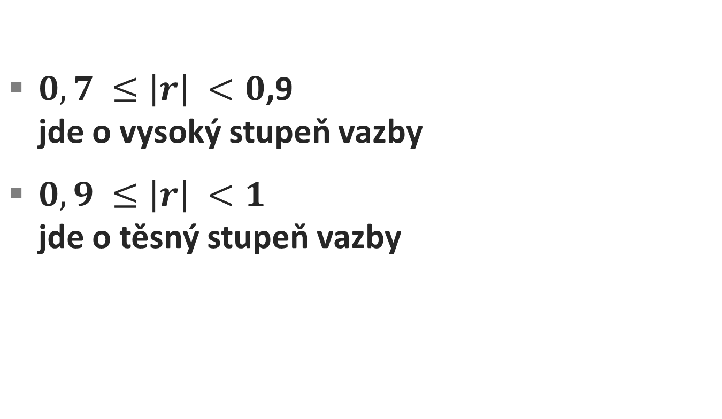
Korelace - teorie
$0,7 ≤\left|r\right| <0$,9
jde o vysoký stupeň vazby
$0,9 ≤\left|r\right| <1$
jde o těsný stupeň vazby

Slide 6
Příklad 1
Fuchs, Kubát, standardy … příklad 19 str 108
Výroční klasifikace z matematiky a fyziky
ve třídě s 26 žáky je dána tabulkou
F/M | 1 | 2 | 3 | 4 | 5 | Σ
1 | 1 | 1 | 0 | 0 | 0 | 2
2 | 4 | 7 | 2 | 0 | 0 | 13
3 | 0 | 1 | 6 | 3 | 0 | 10
4 | 0 | 0 | 0 | 0 | 1 | 1
5 | 0 | 0 | 0 | 0 | 0 | 0
Σ | 5 | 9 | 8 | 3 | 1 | 26

Slide 7
Příklad 1
Vypočtěte korelační koeficient
závislosti klasifikace v předmětech
matematika a fyzika.
Zápis zjištěných hodnot v této
tabulce je nevýhodný, proto vytvoříme
novou tabulku, která bude mít tolik
znakových řádků, kolik je počet žáků,
tzn. 26

Slide 8
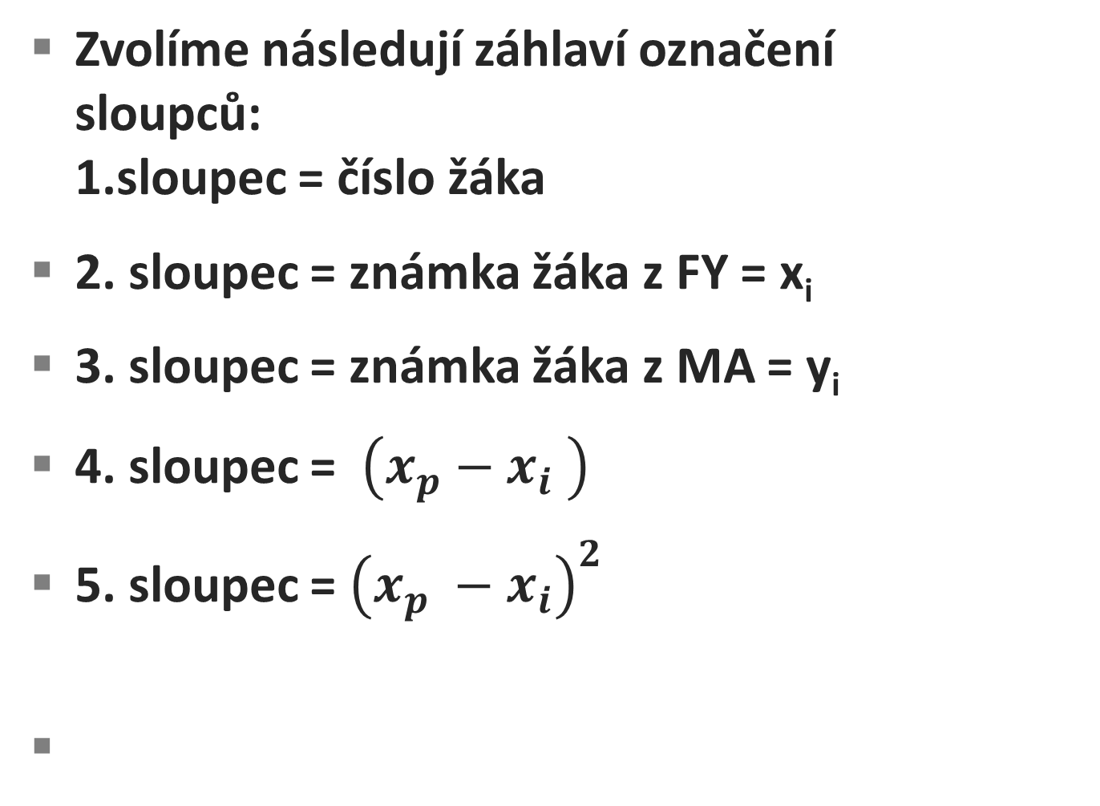
Příklad 1
Zvolíme následují záhlaví označení
sloupců:
1.sloupec = číslo žáka
2. sloupec = známka žáka z FY = x_{i}
3. sloupec = známka žáka z MA = y_{i}
4. sloupec = $\left(x_{p}−x_{i} \right)$
5. sloupec = ${\left(x_{p} −x_{i}\right)}^{2}$

Slide 9
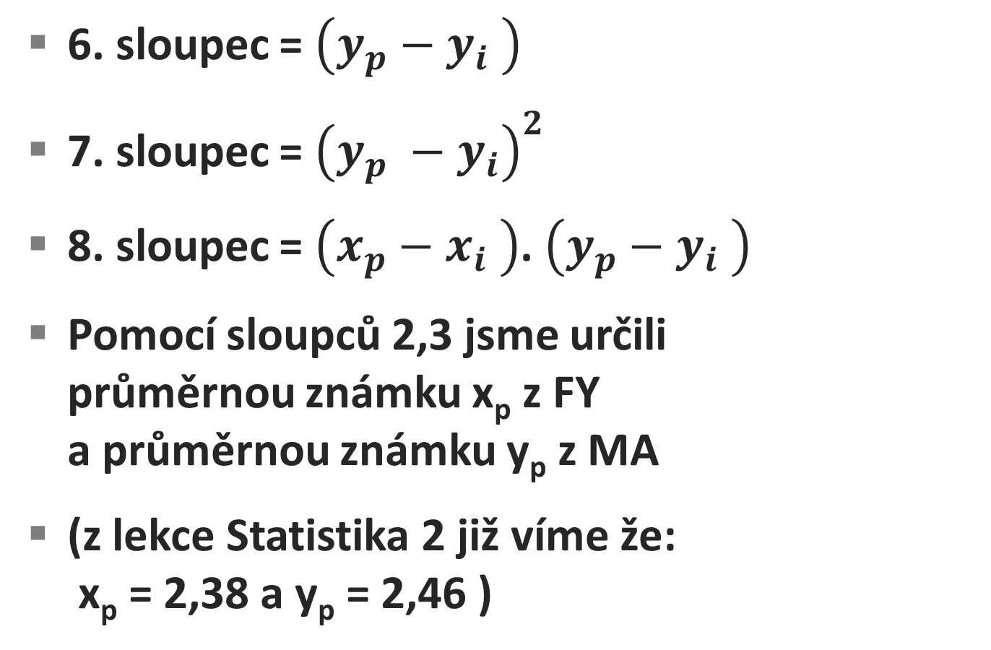
Příklad 1
6. sloupec = $\left(y_{p}−y_{i} \right)$
7. sloupec = ${\left(y_{p} −y_{i}\right)}^{2}$
8. sloupec = $\left(x_{p}−x_{i} \right)$. $\left(y_{p}−y_{i} \right)$
Pomocí sloupců 2,3 jsme určili
průměrnou známku x_{p} z FY
a průměrnou známku y_{p} z MA
(z lekce Statistika 2 již víme že:
x_{p} = 2,38 a y_{p} = 2,46 )

Slide 10
Příklad 1
(z lekce Statistika 2 již víme že:
x_{p} = 2,38 a y_{p} = 2,46 )
Pomocí sloupce 5 vypočteme
směrodatnou odchylku pro FY – s_{x}
Pomocí sloupce 7 vypočteme
směrodatnou odchylku pro MA - s_{y}
Pomocí sloupce 8 vypočteme
číslo k pro korelační koeficient

Slide 11
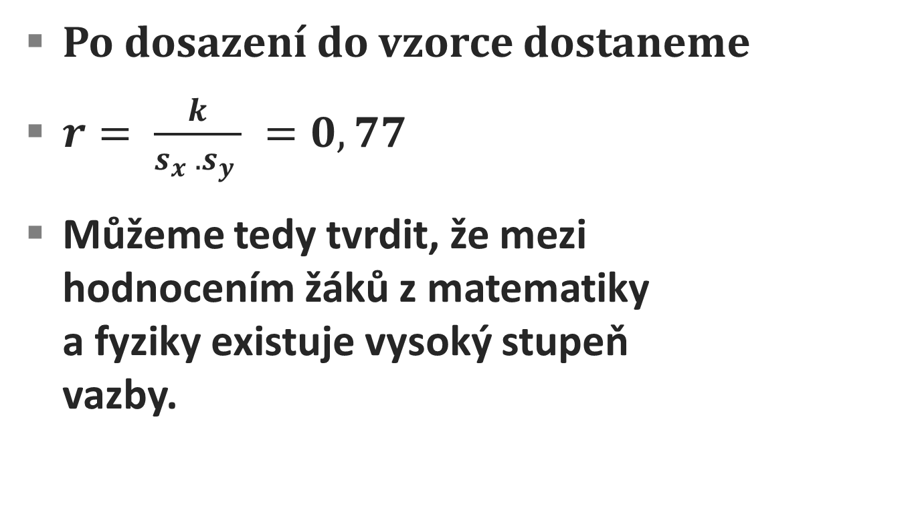
Příklad 1
Po dosazení do vzorce dostaneme
$r= \frac{k}{s_{x} . s_{y} } =0,77$
Můžeme tedy tvrdit, že mezi
hodnocením žáků z matematiky
a fyziky existuje vysoký stupeň
vazby.

Slide 12
Děkuji za pozornost.
Autor DUM: Mgr. Jan Bajnar

